Slide 1
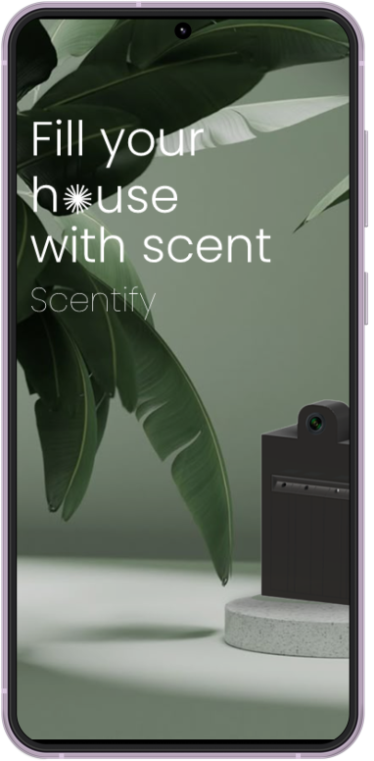




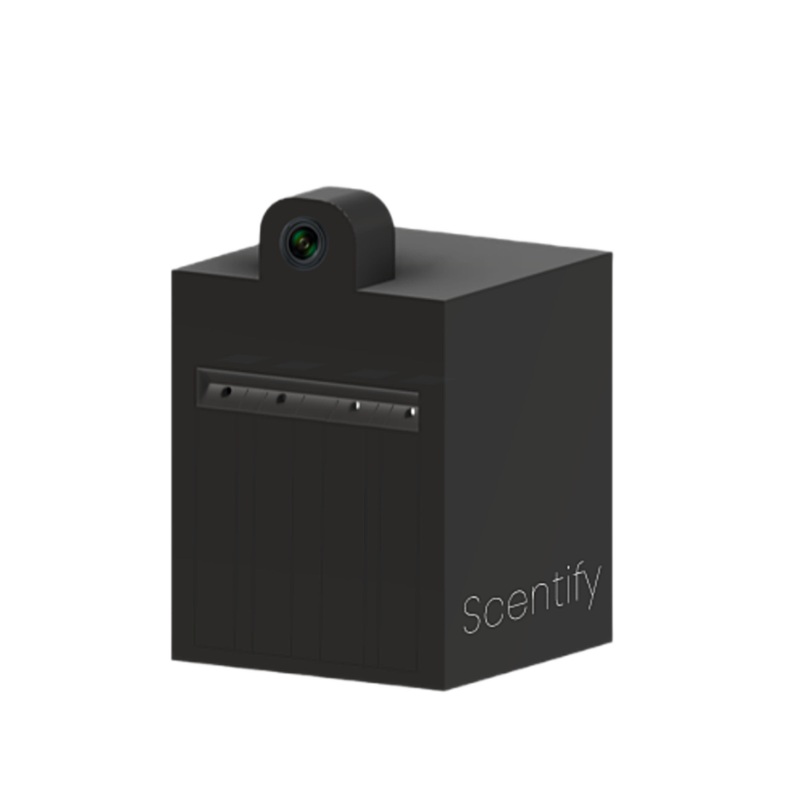

Scentify
라이프 스타일에 딱 맞춘 나만의 향기, 스마트하게 제어하세요.
A 2 0 5
어선정, 안태현, 이가영, 이가희, 주현호
Notes:
[스크립트]
안녕하세요. 여러분들은 혹시 출근길에 좋은 향기를 맡고 기분이 좋아졌던 경험이 있으신가요?
아마 향수나 향기를 좋아하시는 분들이라면 한 번쯤 해당 경험이 있으실텐데요.
저희는 좋은 향기로 행복한 하루를 선물해주는 스마트 디퓨저 서비스 센티파이입니다.

Slide 2

CONTENTS
01. 기획 배경
02. 주요 기능 소개
· 문제 상황 · 프로젝트 차별성
· 주요 기능 소개 · 현장 시연
03. 기술 소개
04. 발전방향 및 마무리
· 프로젝트 구조
· 향후 발전 방향 · 팀원 소개 및 소감
Notes:
[스크립트]
저희 서비스 소개를 위한 발표는
기획 배경, 주요 기능 소개, 기술 소개, 향후 발전 방향 순으로 진행하겠습니다.

Slide 3
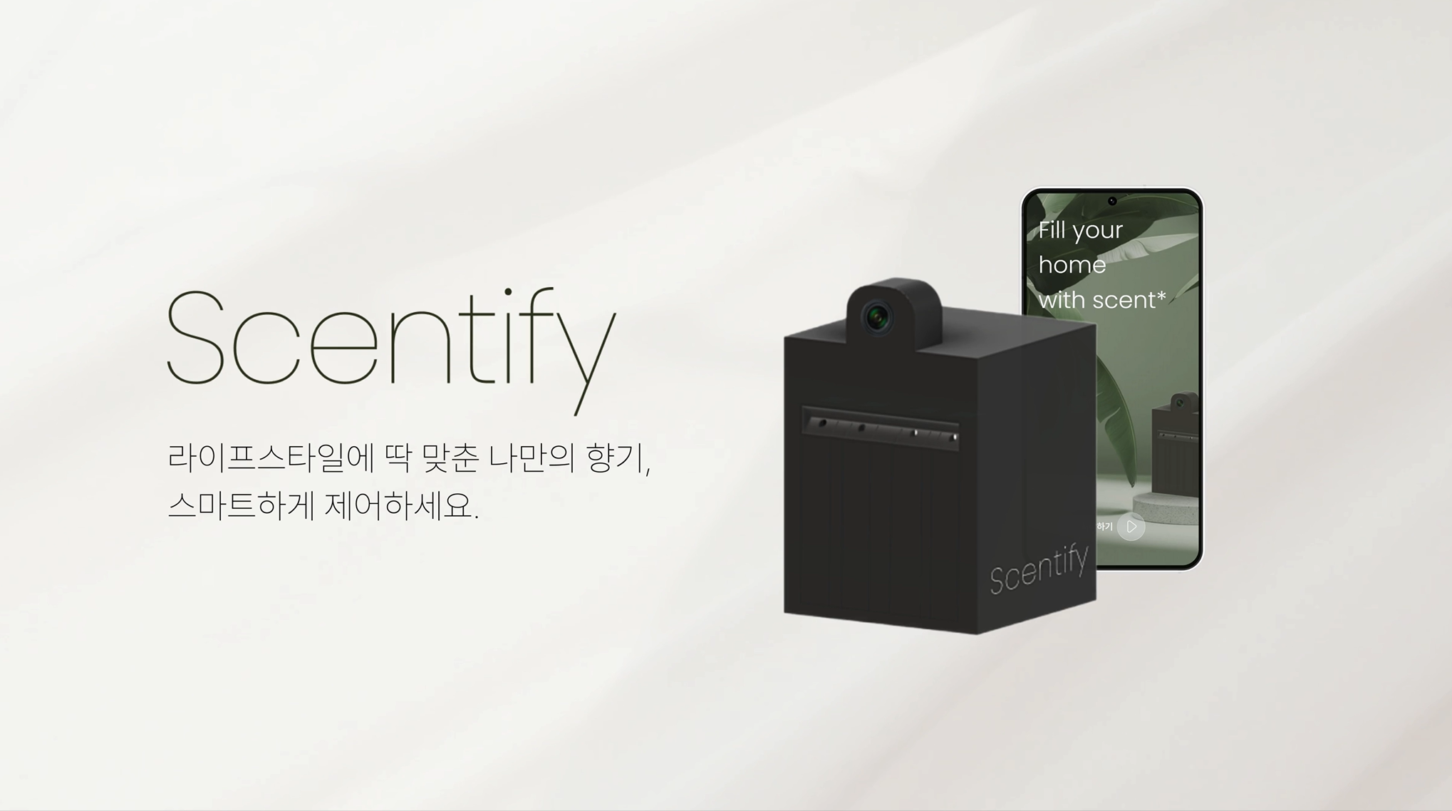
기획 배경
문제 상황
우리의 고객은 어떤 상황을 겪고 있을까?
Notes:
[스크립트]
프로젝트를 기획하면서, 저희 팀은 우리의 고객이 어떤 상황을 겪고 있을지를 먼저 고민하였는데요.
설명 전 해당 고민이 담긴 저희의 홍보 영상을 먼저 시청하겠습니다.
<영상 시청 후>
네 저희는 이런 고객들의 니즈를 고민해 스마트 디퓨저 서비스를 고안하였습니다.
그리고 이런 아이디어에서 한 걸음 더 나아가 현실적인 고민도 하였습니다.

Slide 4
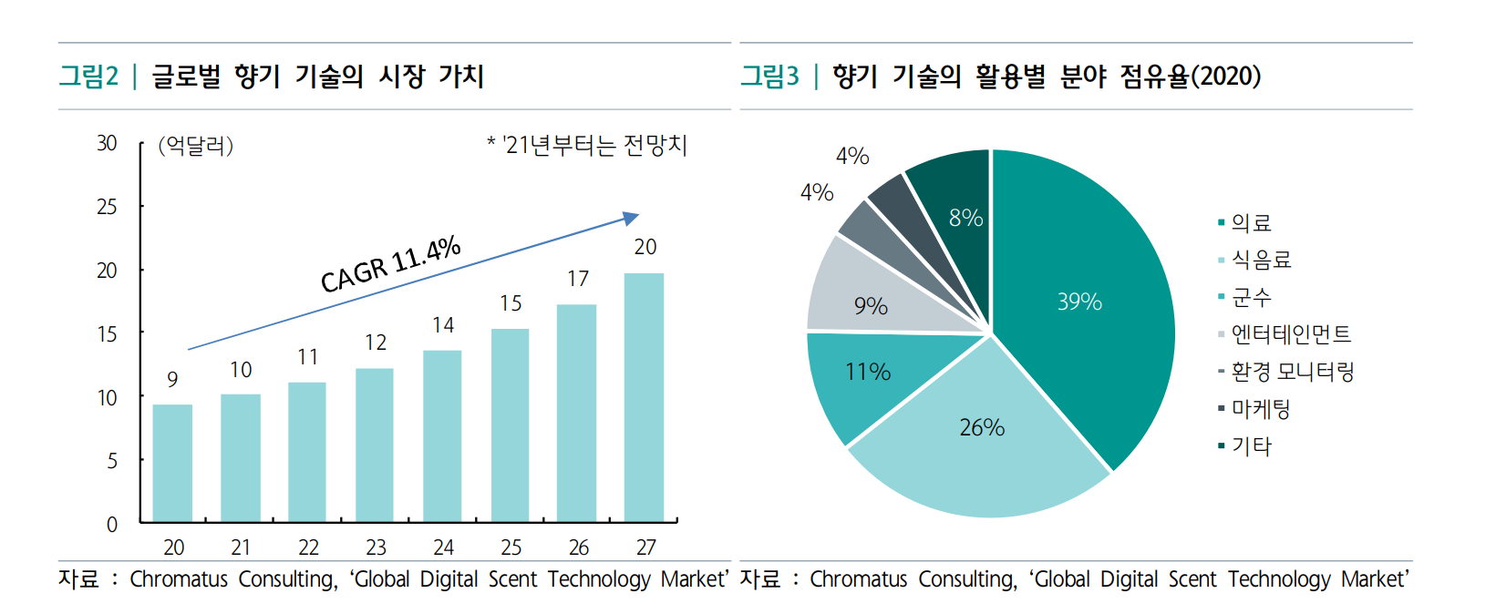
기획 배경
문제 상황
우리의 고객은 어떤 상황을 겪고 있을까?
향기 시장 규모
지속적 성장
출처 하나은행 하나금융경영연구소
Notes:
[스크립트]
바로 고객의 수요 분석입니다.
그리고 이를 알아보기 위해 시장과 경쟁사 분석을 진행하였습니다.
하나은행 하나금융경영연구소에 따르면 글로벌 향기 기술의 시장가치는 계속 증가하는 추세였습니다.
이처럼 향기 시장의 규모가 지속적으로 성장하고 있기에 저희는 서비스의 수요가 충분하겠다 확신할 수 있었습니다.

Slide 5
기획 배경
문제 상황
우리의 고객은 어떤 상황을 겪고 있을까?
브랜드 | 제품명 | 특징 | 기능 | 활용 공간
LG 생활건강 | 아우라 스마트 디퓨저 | 동작 및 조도 센서를 활용한 자동 분사 (동작 분석 X, 단순 탐지) | - 모션 모드 - 타이머 모드 | - 가정용
센트프로 | 스마트 디퓨저 스탠디 | 라이프 스타일에 맞춘 향기 추천 5가지 기본 향 조합으로 다양한 향기 | 4가지 모드 설정 가능 사용자가 맞춘 시간에 분사 강도 및 작동 시간 조절 가능 | - 치과, 피부과, 요양병원 등 상업용
딥센트 | 딥센트 라운지 | - 1가지 향만 제공하던 기존 제품 한계 해결 - 4가지 고체 형태의 캡슐로 커스텀 향 제공 | - 각 캡슐 농도 조절 요일, 시간 설정 최대 9 ~ 10평 공간 커버 가능 | - 가정용 및 소형 상업 공간
사용자 데이터 기반
자동화 서비스 부재
Notes:
[스크립트]
다음으로 경쟁사 분석도 진행 하였습니다.
그리고 조사 결과 경쟁사 3곳에서는 공통적으로 시간 기반의 예약 서비스는 제공하고 있으나
어느 곳에서도 사용자 데이터 기반 자동화 서비스는 부재함을 확인할 수 있었습니다.
따라서 저희는 저희 서비스의 차별성에 좀 더 확신을 갖고 개발을 시작하게 되었습니다.

Slide 6
주요 기능 소개
주요 기능 소개
어떤 주요 기능이 있는지 소개합니다.
< 고객 여정에 따른 기능 정리 >
초기 등록 단계
이용 단계
활용 단계
Notes:
[스크립트]
이제 실제 저희 서비스의 주요 기능을 한 번 보여드리겠습니다.
여러분들이 실제 이용자가 된 것처럼 생생하게 체험 시켜 드리기 위해 저희는 고객 여정에 맞춰 총 3단계로 나누어 기능을 소개 드리겠습니다.

Slide 7

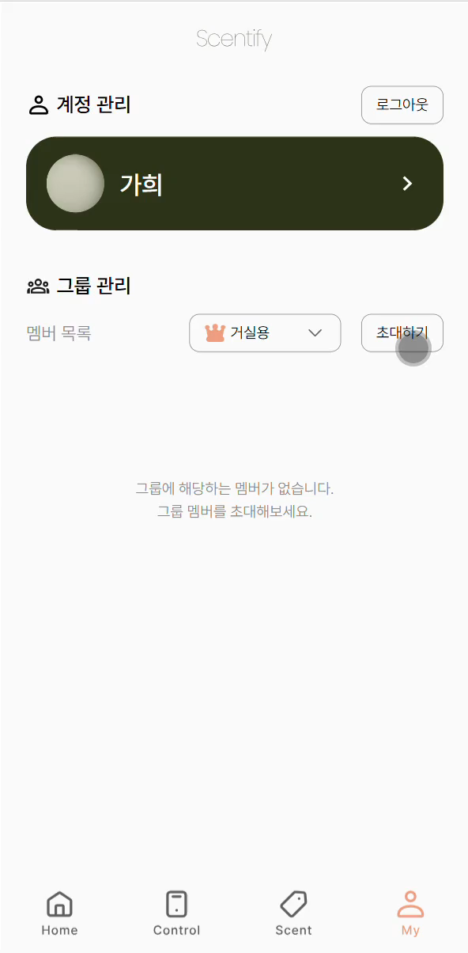
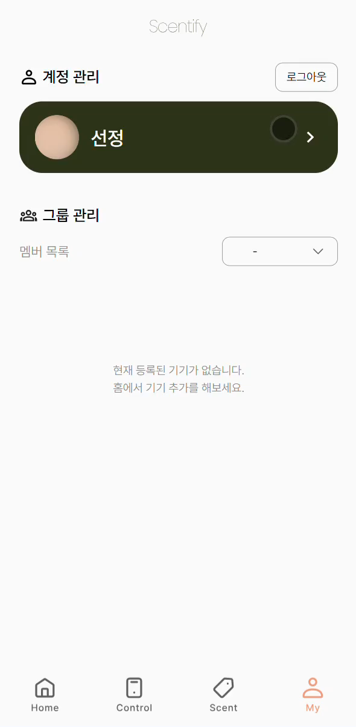
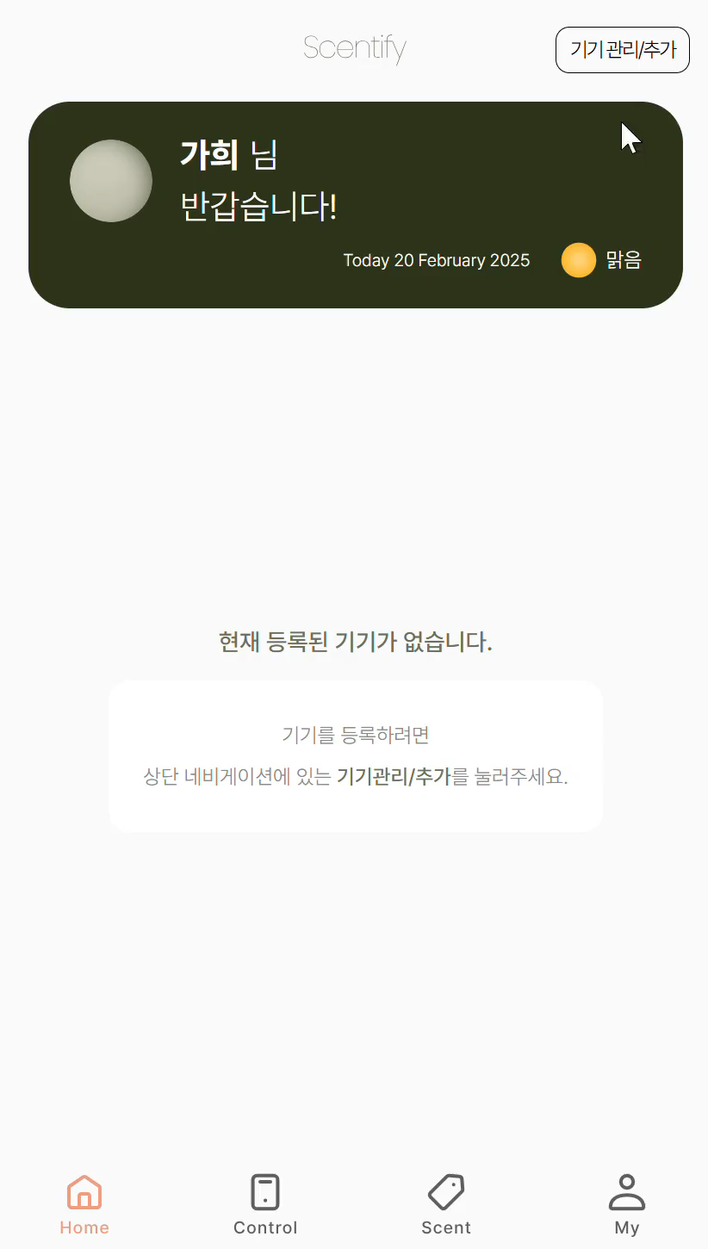


주요 기능 소개
어떤 주요 기능이 있는지 소개합니다.
초기 등록 단계
기기 등록 및 관리
디바이스, 장착 캡슐, 기본향 등록
그룹 기능
가족과 함께 디바이스를 관리
Notes:
[스크립트]
첫 번째는 초기 등록 단계입니다.
디바이스를 구매한 사용자는 기기 등록 및 관리를 진행하게 될 것입니다.
시리얼과 ip를 입력하면 웹소켓 핸드쉐이킹을 통해 디바이스가 등록되고 이후 기기의 이름과 기기에 장착한 캡슐 정보를 입력할 수 있습니다. 등록한 캡슐 정보를 바탕으로 기기의 기본향을 설정하면 기기 등록은 완료됩니다.
초기 등록 단계의 마지막에서는 그룹 기능을 이용하게 될 것입니다.
홈 IoT 서비스의 특성상 사용자는 가족 단위로 기기를 관리하고 싶어할 것입니다.
따라서 기기를 등록한 어드민은 초대 코드를 만들 수 있고
해당 코드를 가족에게 전달하면 가족 멤버는 초대코드를 입력해 그룹에 가입할 수 있습니다.

Slide 8
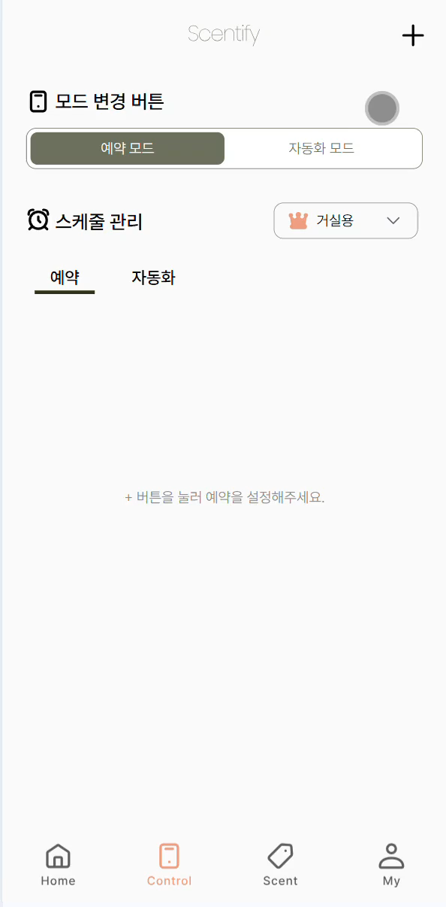

주요 기능 소개
어떤 주요 기능이 있는지 소개합니다.
예약 모드
시간과 요일을 바탕으로 사용자가 원하는 때 분사하는 모드
이용 단계
Notes:
[스크립트]
두 번째는 이용 단계입니다.
앞서 기기를 성공적으로 등록한 사용자는 기기를 일상에서 사용하게 될 것입니다.
이때 사용자는 예약 모드와 자동화 모드 중 선택하여 기기를 이용할 수 있습니다.
예약 모드는 시간과 요일을 바탕으로 분사 예약을 설정하는 모드로,
예약의 이름, 분사를 원하는 요일, 분사 주기, 원하는 향기 조합을 설정할 수 있습니다.
예시로 앞서 보여드린 것처럼 사용자가 7시부터 분사 예약을 설정하면
라즈베리 파이에서는 스케줄에 대한 정보를 바탕으로 분사가 진행될 것입니다.

Slide 9
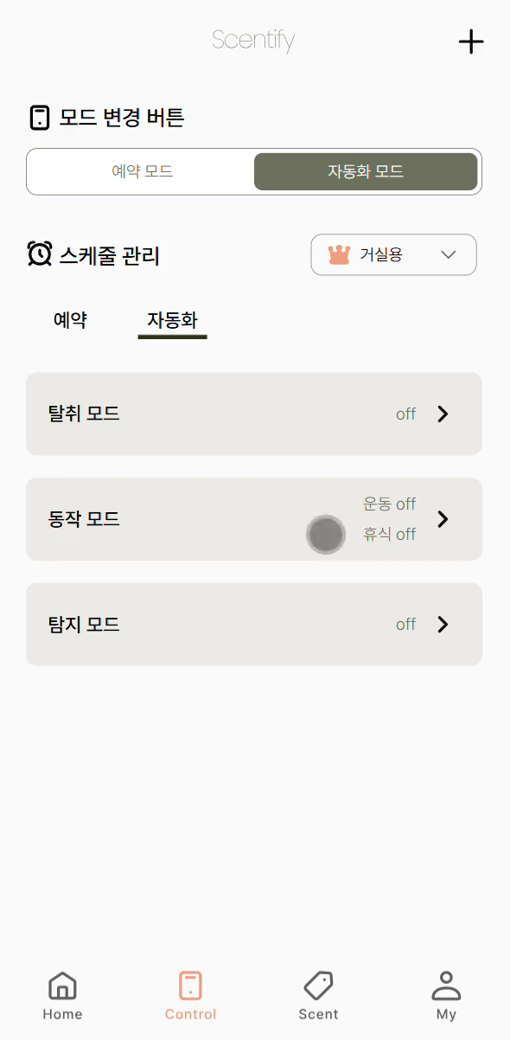
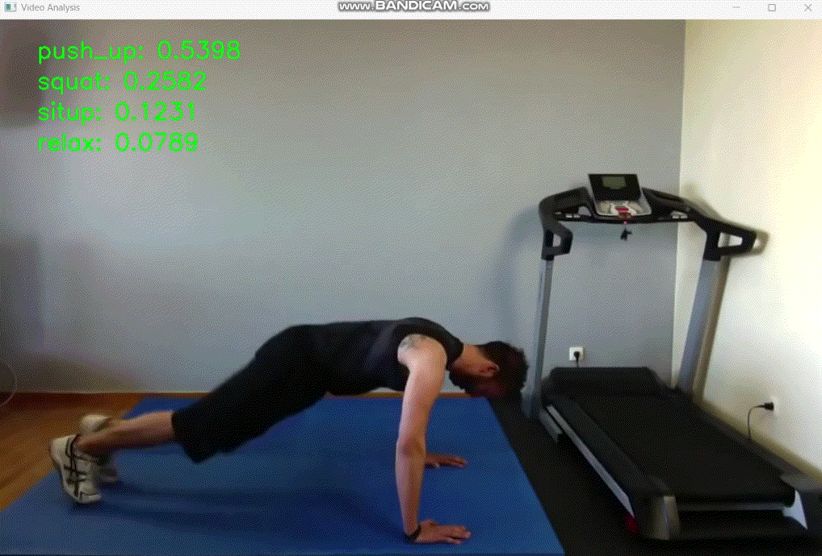
주요 기능 소개
어떤 주요 기능이 있는지 소개합니다.
자동화 모드
탈취모드, 동작모드(운동/휴식), 탐지모드를 설정할 수 있는 모드
이용 단계
Notes:
[스크립트]
다음으로 자동화 모드는 사용자 데이터를 기반으로 분사를 설정하는 모드로,
크게 탈취모드, 동작모드, 탐지모드로 나누어 설정이 가능합니다.
사용자는 세부 모드의 on/off 여부와 분사 주기, 향기 조합을 설정할 수 있습니다.
예시로 앞서 보여드린 것처럼 자동화 모드로 전환하고 운동 모드를 켜면
카메라를 통해 인식된 정보를 바탕으로 젯슨 나노에서 행동을 분석하고
라즈베리 파이로 데이터를 전달하여 분사를 진행하게 됩니다.

Slide 10
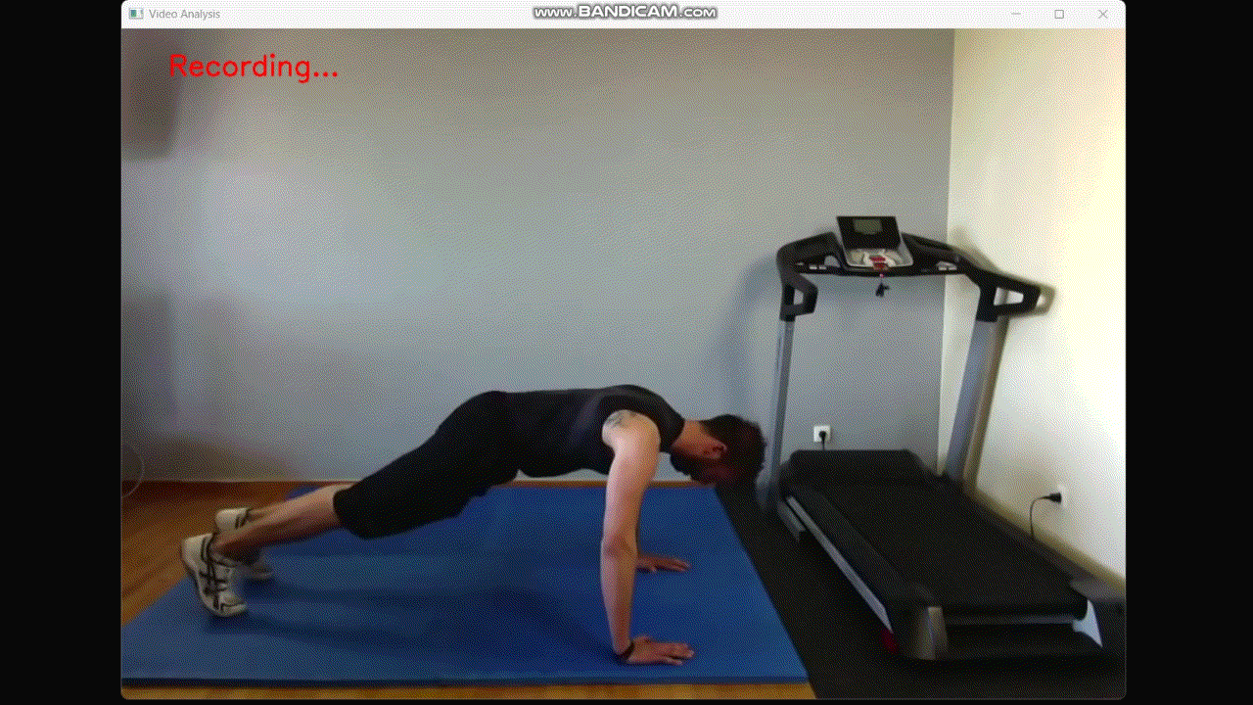
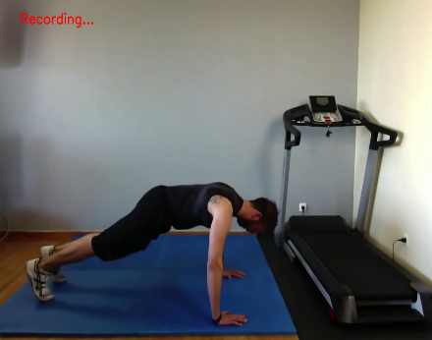
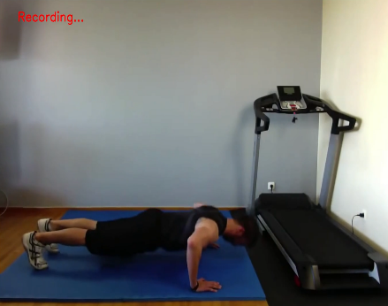
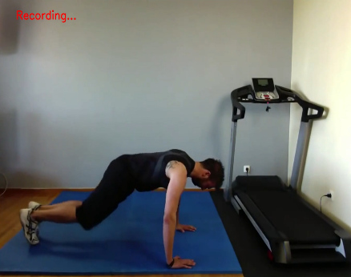
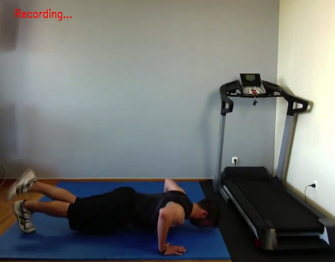
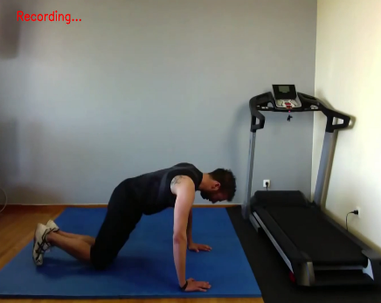
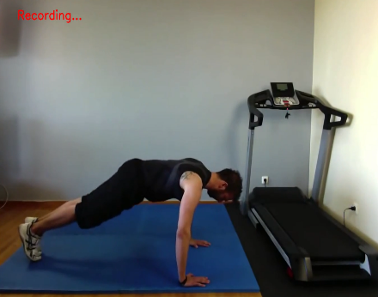
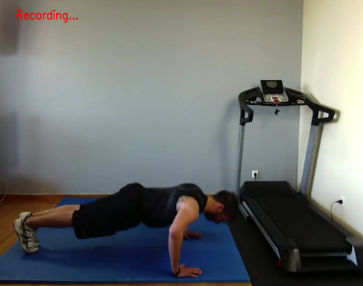
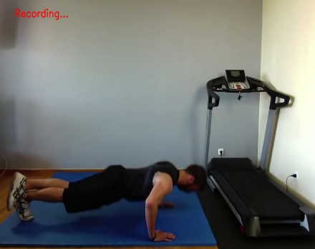
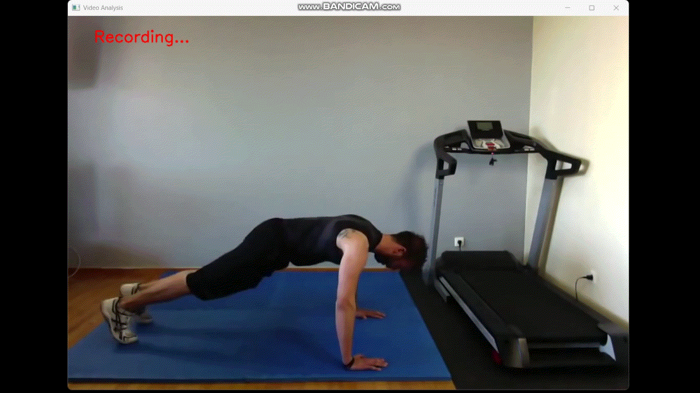
주요 기능 소개
어떤 주요 기능이 있는지 소개합니다.
SlowFast AI Model
[Slow Rate Frame]
[Fast Rate Frame]
Notes:
[스크립트]
그렇다면 어떤 원리로 행동 분석이 이루어지는 것일까요?
저희는 행동 분석을 위해 비디오 인식에 특화된 Slow Fast 모델을 선택하였습니다.
해당 모델을 선택한 이유는 일반적인 이미지 분류는 공간적인 특징만 고려하지만,
사용자의 행동은 시간에 따라 변화하기 때문입니다.
저희가 선택한 Slow Fast 모델은 두 가지 방식으로 데이터를 처리하는데
Slow를 뜻하는 낮은 프레임에서는 이미지를 인식하게 되며
Fast를 뜻하는 높은 프레임에서는 시간에 따른 변화를 분석합니다.
이러한 시간 개념까지 반영된 분석 방식을 통해 사용자의 행동을
스쿼트, 푸쉬업, 윗몸 일으키기와 같은 운동 상태 또는 휴식 상태로 확률 값 예측이 가능해집니다.

Slide 11
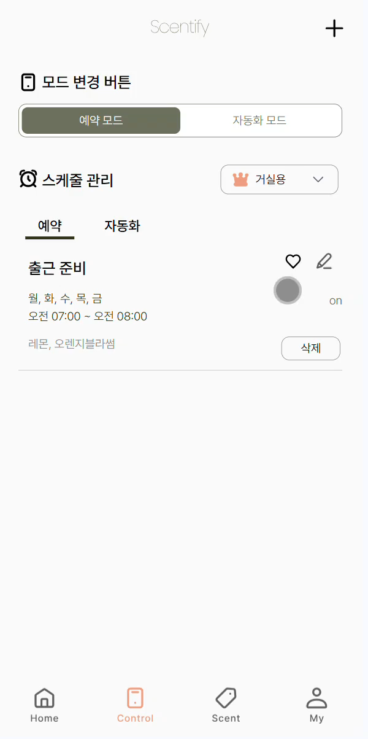
주요 기능 소개
어떤 주요 기능이 있는지 소개합니다.
활용 단계
찜 하기
내가 좋아하는 향기 조합을 찜할 수 있는 모드
찜 공유하기
좋아하는 향기 조합의 카드 이미지를 친구에게 공유하는 기능
Notes:
[스크립트]
마지막 활용 단계입니다.
활용단계에서 사용자는 기기 사용에 익숙해지고 보다 추가적인 기능을 활용할 것입니다.
따라서 자기가 좋아하는 향기 조합을 찜 하고
찜 공유하기를 통해 생성형 AI가 만들어준 이미지가 들어간 향기 조합 카드를 저장하거나
다른 친구에게 공유하면서 저희의 서비스를 보다 즐겁게 사용할 수 있을 것입니다.
지금까지 저희의 고객이 된 것처럼 전 여정을 함께 체험해보았는데요.

Slide 12
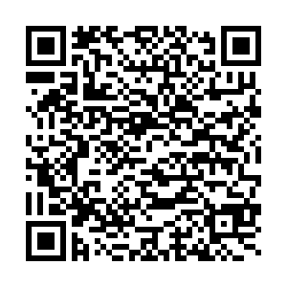
주요 기능 소개
현장 시연
실시간 시연으로 서비스를 보여 드리겠습니다.
시연 시나리오
찜 공유하기
좋아하는 향기를 어떤 식으로 친구에게 공유할 수 있을까?
자동화 모드 中 운동 모드
운동을 할 경우 서비스를 어떤 식으로 제공할 수 있을까?
자동화 모드 中 탈취 모드
악취가 탐지되면 서비스를 어떤 식으로 제공할 수 있을까?
Notes:
[스크립트]
보다 생생한 체험을 제공하기 위해 시연도 준비하였습니다.
오늘 시연할 것은 크게 3가지로,
운동 모드와 찜 공유하기, 탈취 모드를 시연해보겠습니다.
[운동 모드]
운동 모드 시연을 위해 해당 기기를 자동화 모드로 변경 후,
동작 모드 중 운동 모드를 on으로 변경하고 분사 주기를 설정하겠습니다.
이제 사용자가 기기의 근처에서 스쿼트, 윗몸일으키기, 푸쉬업 등의 운동을 진행하면
기기 위의 카메라에서 해당 행동을 인식하게 되고
젯슨 나노의 SLOW FAST 모델을 통해 운동 혹은 휴식 상태인지 분석합니다.
분석이 완료되면 라즈베리 파이로 데이터를 보내고,
해당 데이터를 바탕으로 분사 요청을 모터에 전달합니다.
운동의 경우 1번 캡슐이 분사되게 됩니다.
[찜 공유하기]
다음으로는 찜 공유하기입니다.
사용자는 마음에 드는 향기 조합을 찜할 수 있고
해당 찜을 scent 탭에서 공유할 수 있습니다.
사용자가 공유 버튼을 클릭하면 향기 조합 정보를 바탕으로 생성형 ai api를 통해 맞춤 이미지를 생성합니다.
이미지 생성이 완료되면 향기 조합 카드 이미지를 직접 저장하거나
링크를 통해 친구에게 공유할 수 있습니다.
해당 QR을 저의 향기 조합 카드 링크를 QR로 만든 것입니다.
저희 서비스를 체험해보고 싶으시다면 QR로 들어오셔서 즐겨보시면 좋을 것 같습니다.
[탈취 모드]
탈취 모드 시연을 위해 자동화 모드로 변경 후,
탈취 모드를 on으로 변경 후 원하는 향기 조합과 분사 주기를 설정합니다.
그 후 악취 감지에서 암모니아, 니코틴, 메탄올, 알코올 기반의 악취 가스가 감지되면
설정한 향기 조합으로 분사가 되는 모습을 볼 수 있습니다.

Slide 13
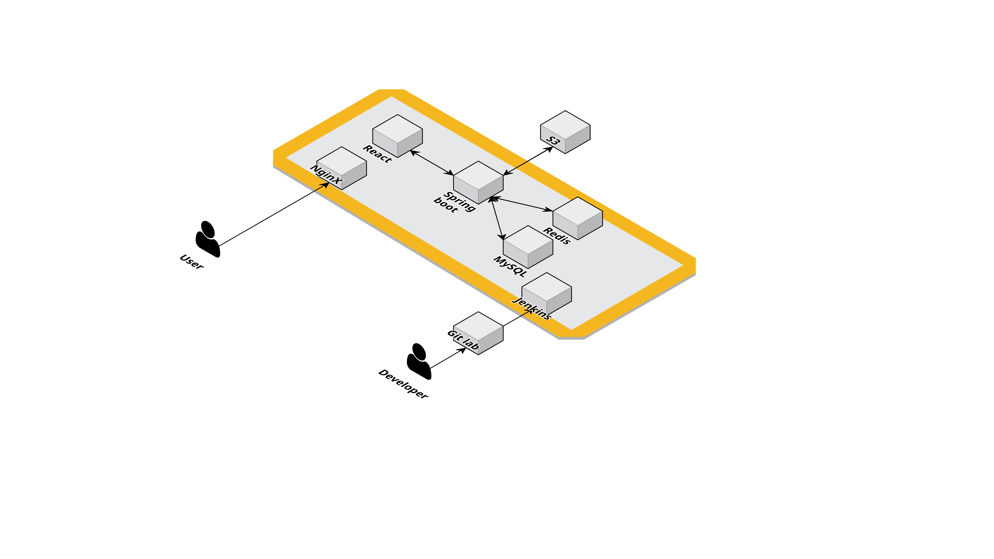









기술 소개
프로젝트 구조
차별화된 스마트 디퓨저 구현을 위해 어떤 형태로 프로젝트를 진행했을까?
[Frontend – Backend]
EC2
Notes:
[스크립트]
그렇다면 이런 스마트 디퓨저 서비스를 제공하기 위한 저희의 프로젝트 구조는 어떻게 되어 있을까요?
저희 프로젝트는 프론트, 백엔드, 임베디드 부분으로 크게 3개의 개발 부문이 있습니다.
먼저 프론트와 백엔드 부문의 구조부터 설명 드리겠습니다.
저희는 프론트는 리엑트를 통해 개발을 진행했고, 백엔드는 스프링부트를 사용하였습니다.
그리고 프론트와 백엔드는 젠킨스를 통해 EC2 서버에 CI/CD 라인을 구축해서 배포를 진행하였습니다.
또한 DB로 레디스와 MySQL을 사용하기 때문에 EC2 서버에 해당 프로그램을 설치해두었고,
이미지 저장은 S3 버킷을 활용하기 위해 연결하였습니다.

Slide 14
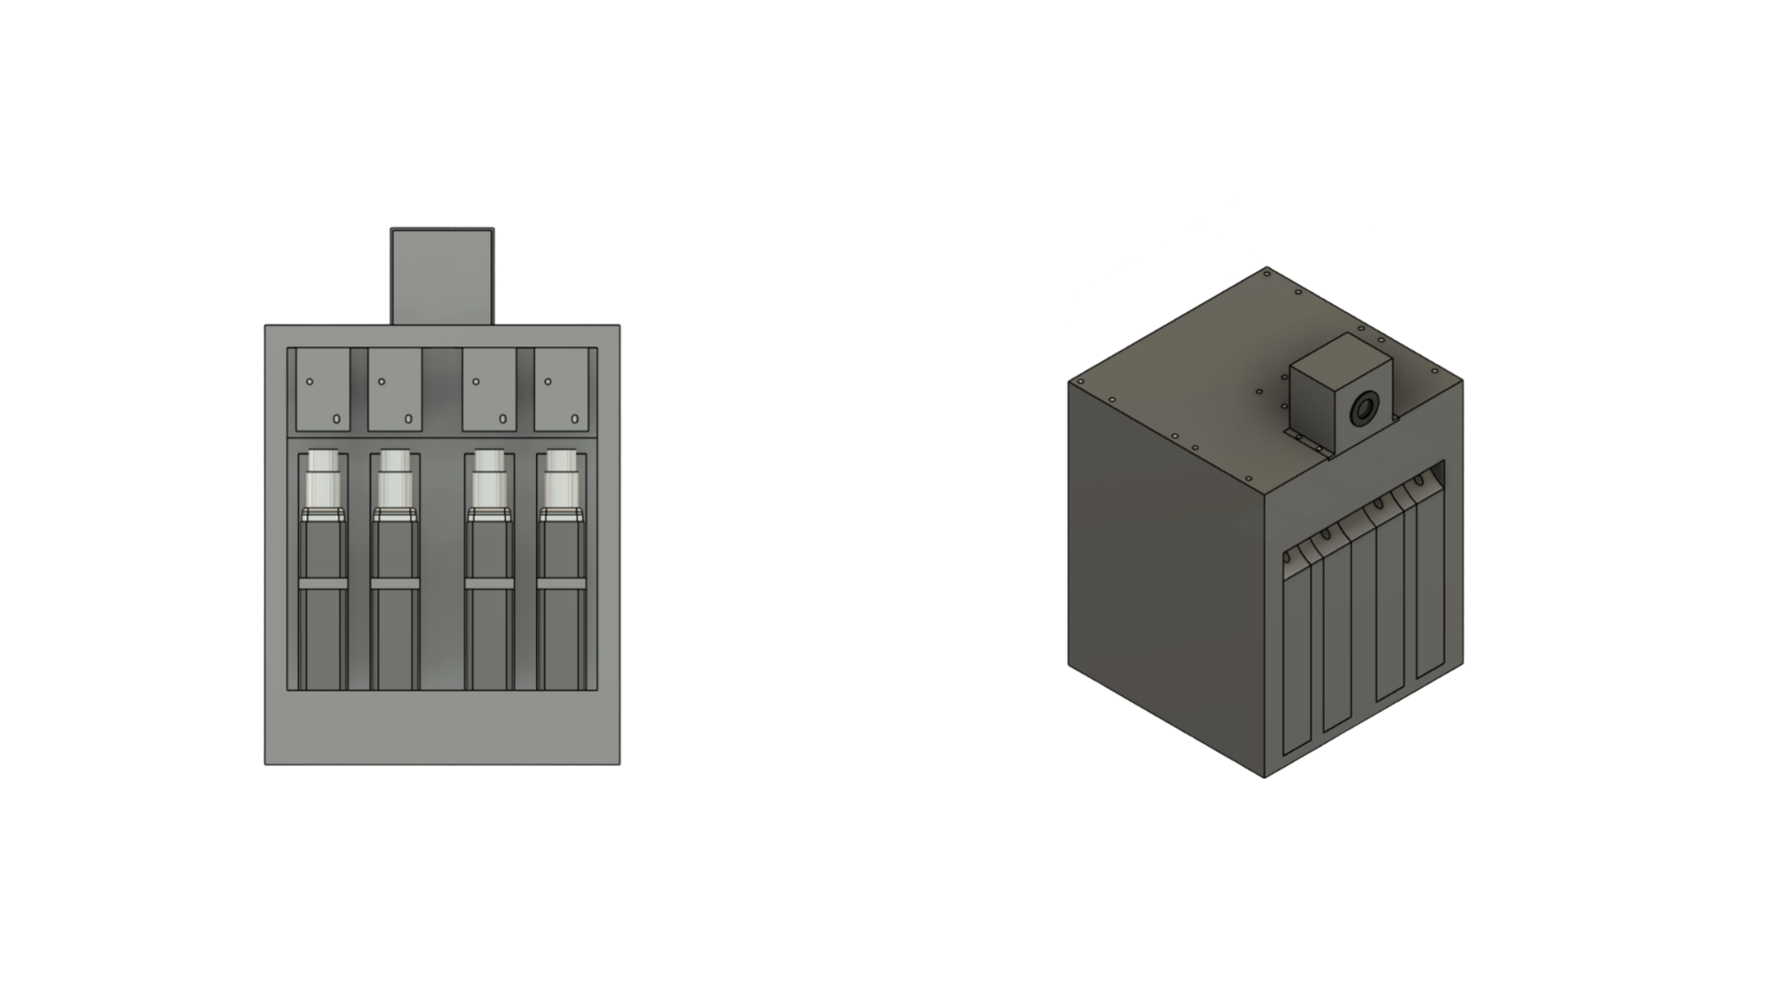
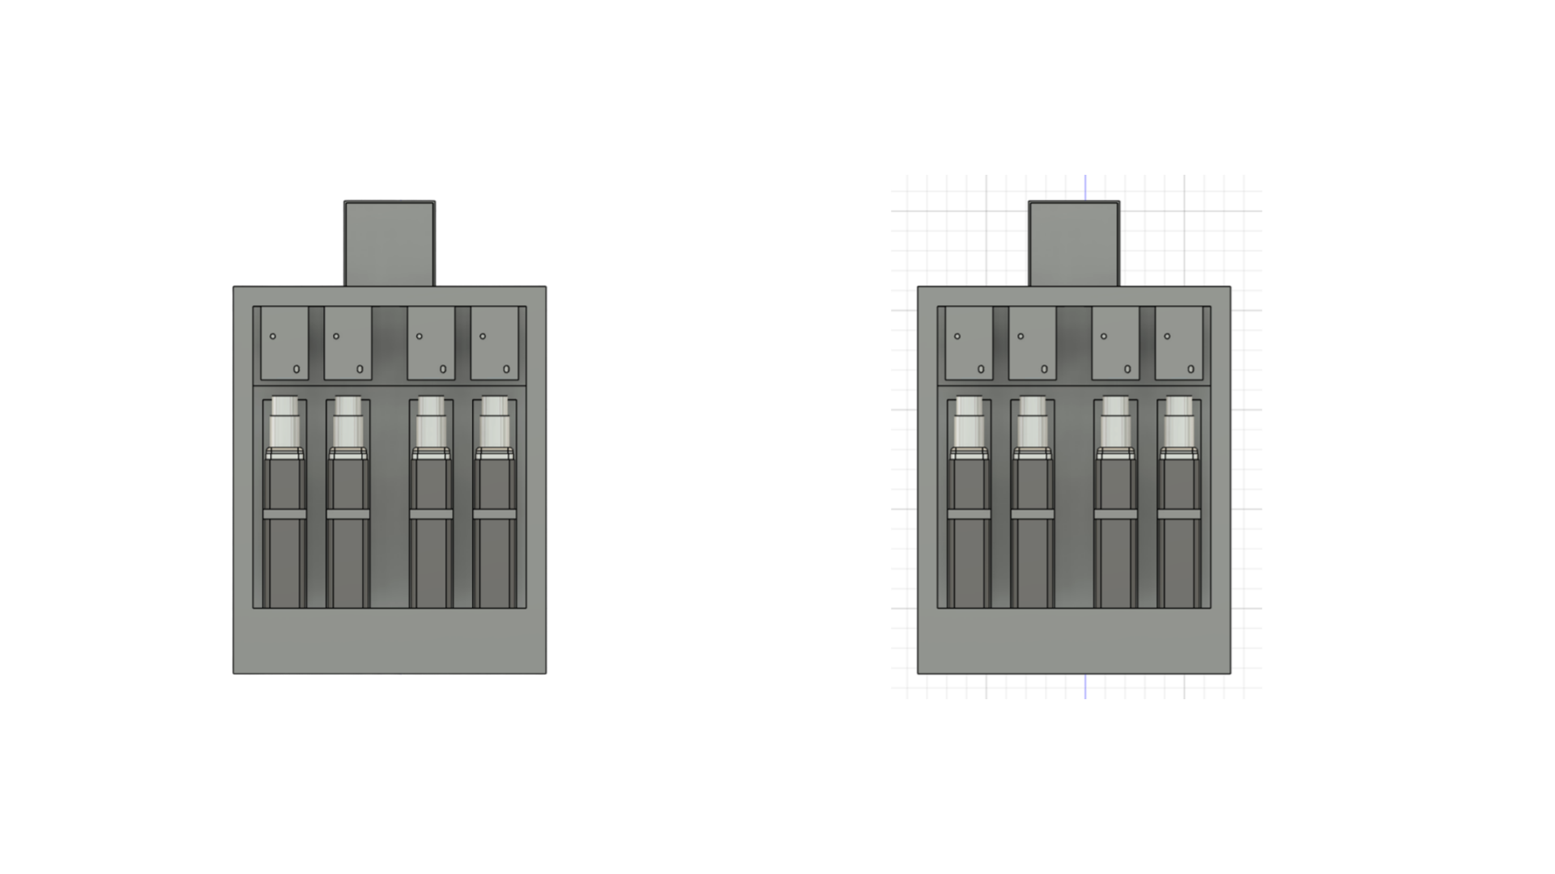
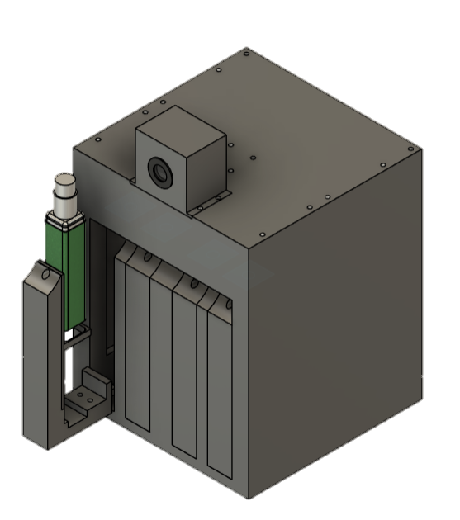
기술 소개
프로젝트 구조
차별화된 스마트 디퓨저 구현을 위해 어떤 형태로 프로젝트를 진행했을까?
[Backend - RB]
Notes:
[스크립트]
다음으로는 백엔드와 임베디드 구조에 대해 설명해드리겠습니다.
먼저 하드웨어 구조를 말씀 드리겠습니다.
화면에 보이는 3D 모델링 사진은 저희의 디바이스 설계도입니다.
앞서 말씀 드린 것처럼 사용자가 향기를 바꿀 수 있도록 4개의 슬롯이 있는 것을 확인할 수 있습니다.
편의상 슬롯에 들어가는 것을 앞으로는 캡슐이라 언급하겠습니다. 사용자가 설정한 향기 조합에 맞게 캡슐을 분사해야 하기 때문에 각 4개의 캡슐 위에는 모터를 설치하였고, 모터가 가동되면 분사가 되는 시스템입니다.

Slide 15
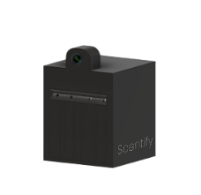
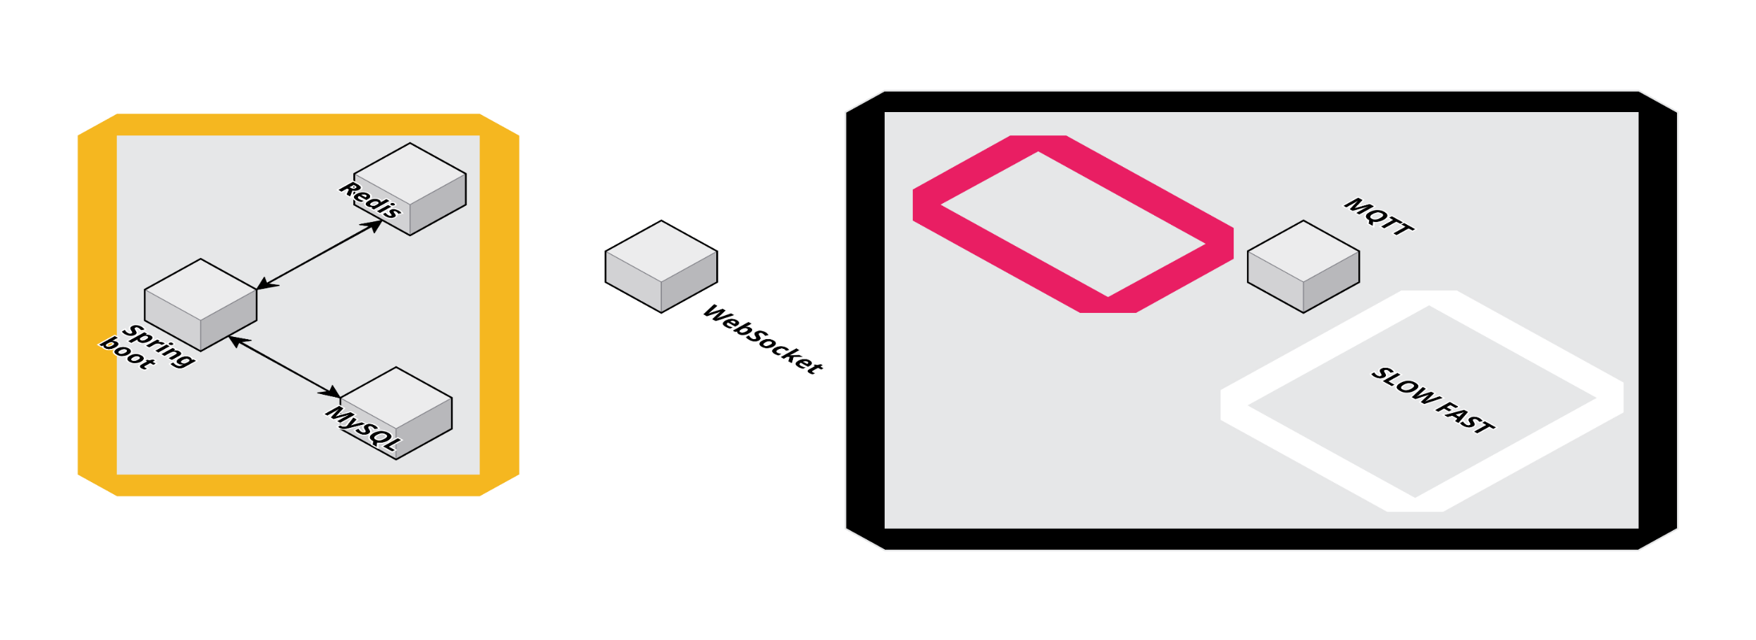







기술 소개
프로젝트 구조
차별화된 스마트 디퓨저 구현을 위해 어떤 형태로 프로젝트를 진행했을까?
[Backend - RB]
DEVICE
EC2
RB
JESON
Notes:
[스크립트]
다음으로는 소프트웨어 구조를 말씀 드리겠습니다.
앞선 프론트엔드 백엔드 통신과 달리 해당 통신은 TCP, 즉 웹소켓을 통해 이루어집니다.
쉽게 말씀 드리면 라즈베리 파이가 젯슨 보드와 스프링 서버의 중개자 역할을 합니다.
보다 자세히 설명 드리기 위해 라즈베리 파이와 젯슨 보드의 구조를 보면서 설명 드리겠습니다.

Slide 16
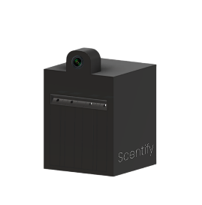
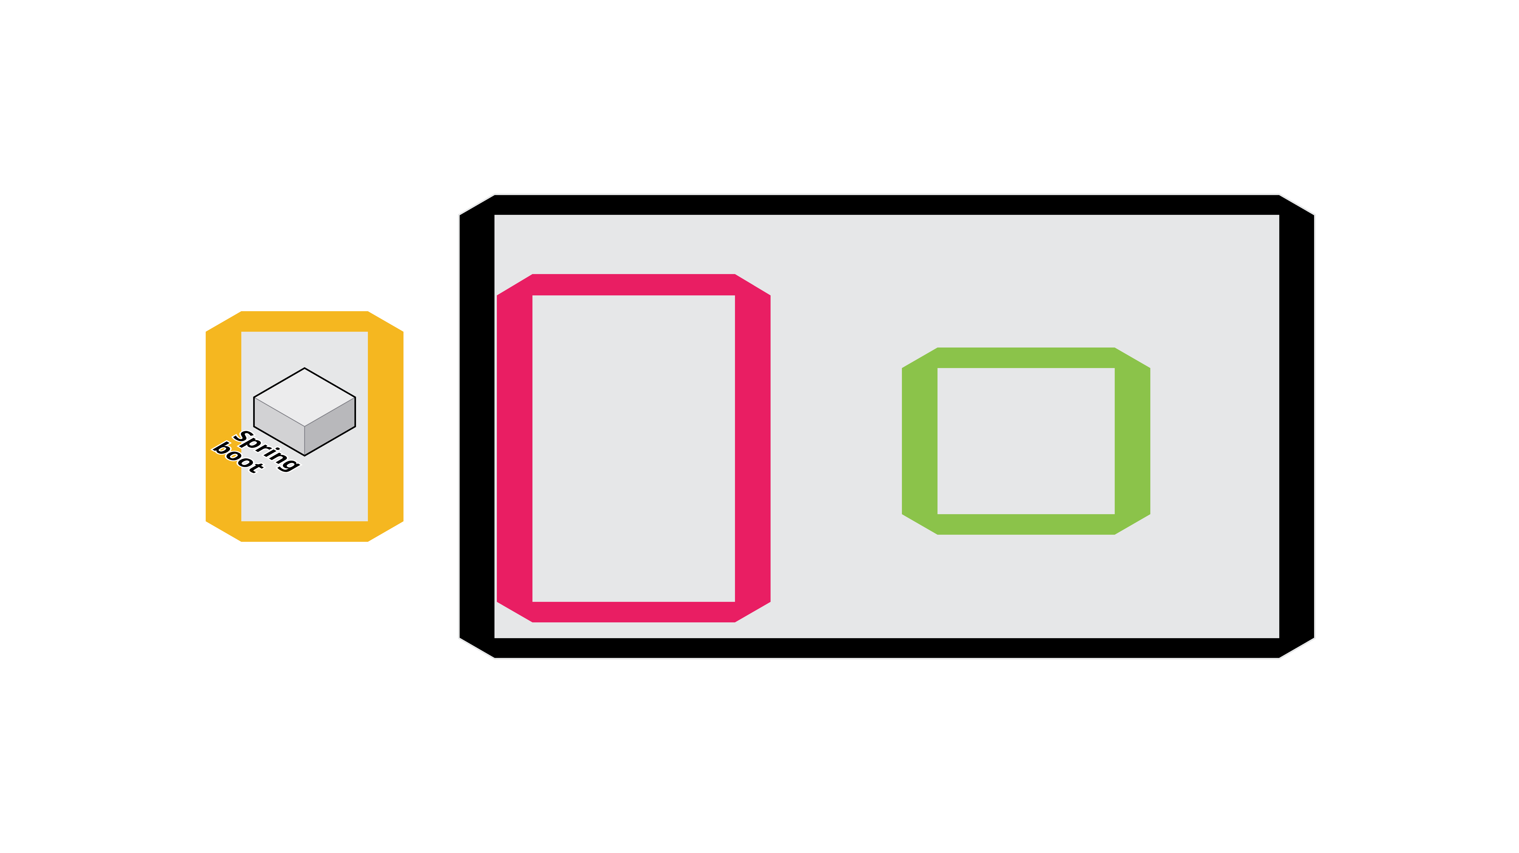

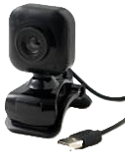
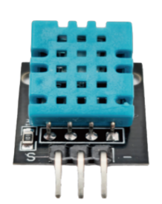



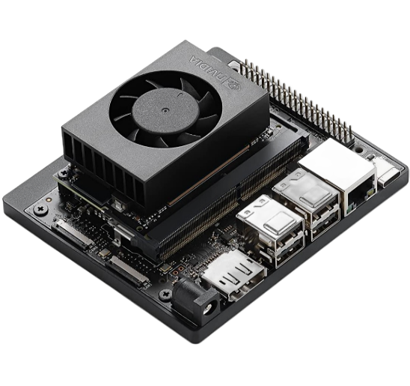
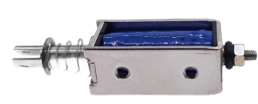
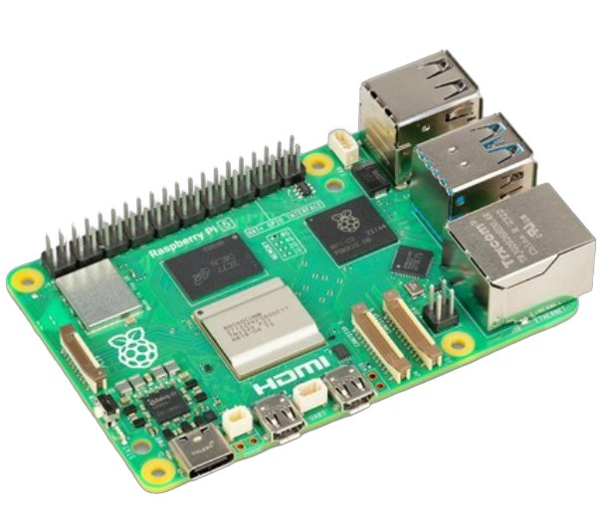
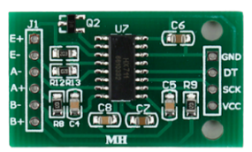
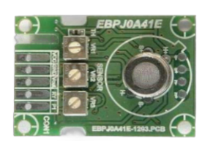
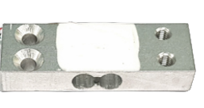
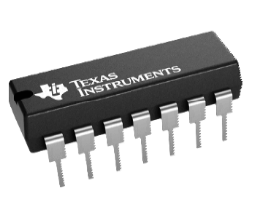
기술 소개
프로젝트 구조
차별화된 스마트 디퓨저 구현을 위해 어떤 형태로 프로젝트를 진행했을까?
[RB – 젯슨 오린 나노]
DEVICE
EC2
RB
JESON
USB
GPIO Input
GPIO Output
TCP
GPIO Input
SPI
Notes:
[스크립트]
제가 앞선 설명에서 라즈베리 파이가 젯슨 보드와 스프링 서버의 중개자 역할을 한다고 말씀 드렸었는데요. 젯슨 나노에서 센서나 모듈을 통해 데이터를 인식하고 분석하여 mqtt 방식으로 라즈베리에 전달하면,
라즈베리 파이는 클라이언트가 되어 스프링 서버와 소통하는 구조입니다.
또한 분사가 필요한 상황에서는 라즈베리 파이가 젯슨 나노에 모터를 제어하는 역할을 수행하기도 합니다. 저희는 사용자 데이터 수집을 위해 카메라 센서, 온습도 센서, 캡슐 잔여량 측정을 위한 무게 센서,
악취 센서를 사용하였습니다.

Slide 17









발전방향 및 마무리
향후 발전 방향
추후 리펙토링 및 프로젝트 발전 방향은 어떨까?
웹기능 추가
커뮤니티 기능과 향기 리포트 기능 추가
기기 연결 시 시리얼 번호 입력 방식 외 블루투스, QR 등 등록 방법을 추가
다른 IoT와 연동 확장
다른 IoT 기기와의 연동을 확장하여 업그레이드 된 서비스 제공
하드웨어 업그레이드
프로토 타입을 디벨롭 (캡슐 장착 슬롯을 좀 더 부드럽게 보완 등)
Notes:
[스크립트]
발표 마무리로 저희 팀이 생각한 프로젝트의 향후 발전 방향에 대해 말씀드리겠습니다.
크게 웹기능 추가, 다른 IoT와 연동 확장, 하드웨어 업그레이드 3개의 발전 방향이 있습니다.
첫 번째로 저희는 웹기능으로 커뮤니티 기능과 향기 리포트 기능을 추가하고 싶습니다.
향을 잘 모르는 사람도 향기 설정에 도움을 줄 수 있도록 정보를 공유할 수 있는 커뮤니티 기능과
사용자가 많이 분사한 향을 AI를 통해 분석하여 향기 리포트를 제공하는 기능입니다.
또한 현재 기기 연결 시 시리얼 번호와 ip를 입력하는 방식이나,
해당 방식 외에도 블루투스, QR 스캔 등록 방법을 추가하여 사용자 경험을 개선하고 싶습니다.
두 번째로 저희는 다른 IoT와 연동을 확장해나가고 싶습니다.
만약 탈취 모드 시 환기 알림 및 스마트 환풍구도 함께 작동한다면 더 나은 사용자 경험을 제시할 수 있지 않을까요?
이처럼 시너지가 날 수 있는 다른 IoT와의 연동을 확장하여 개선된 사용자 경험을 제공하도록
서비스를 보완하고 싶습니다.
마지막으로 하드웨어를 보다 개선시키고 싶습니다.
3D 프린팅 횟수 제한으로 프로토 타입을 발전시키기 어려운 면이 있었으나
캡슐 장착 슬롯을 좀 더 부드럽게 보완하는 등 하드웨어를 개선하고 싶습니다.

Slide 18









발전방향 및 마무리
팀원 소개 및 소감
프로젝트를 마무리 하며 어떤 것을 느꼈을까?
어 선 정
안 태 현
이 가 영
이 가 희
주 현 호
BE/ Infra/ HW
EM/ AI/ HW
FE/ Infra/Design
FE/ Design
FE/ EM
Notes:
[스크립트]
마지막으로 좋은 향기로 행복한 하루를 사용자들에게 선물하기 위해 함께 노력한
저희 팀의 소감을 말씀드리며 마무리 하겠습니다.
저희 팀원들은 4명의 비전공자와 한 명의 전공자로,
IoT 서비스가 처음이거나, 하드웨어 제작이 처음이었습니다.
그렇다 보니 실제로 삼성 직원의 유저 테스트에 참여하기 위해 기기 조립을 완료한 이후
갑작스럽게 분사가 잘 되지 않아서 해당 원인을 찾기 위해 10개가 넘는 스프레이 공병을 구입해보고
모터도 변경해보면서 팀원들과 밤새 노력하기도 하였는데요.
수많은 테스트 끝에, 모터 구동 모듈의 전압 강하 특성으로 인해 모터의 힘이 100% 발휘되지 못한다는 것을 깨달았고,
급히 용산에서 새 전원 어댑터를 구입해 문제를 해결했던 적도 있습니다.
이처럼 모두들 처음 도전한 것임에도 함께 노력하여 많이 성장할 수 있었고
센티파이 서비스를 완성하여 여러분께 보여드릴 수 있었.

Slide 19
THANK YOU
Notes:
[스크립트]
지금까지 향기로 행복을 선물하는 스마트 디퓨저 서비스, 센티파이였습니다.
감사합니다.

Slide 20
Q & A
Notes:
[스크립트]
Q&A 진행하겠습니다.

